Slide 1
第四周学习进度汇报
电研2104班
汇报人
王思伟
指导老师
薛明亮

Slide 2

1
英汉写作学习汇报
2
机器学习学习汇报
3
下一周学习计划
目录 Contents

Slide 3
1
英汉写作学习汇报

Slide 4
人证和法证
文章有了中心思想或论点，就要有论据,以便对它进行闹述和论证。英语文章是如此，汉语文章也是如此。但在具体论据论证上,汉语文章倾向于人证,即强调说理,激扬文字,或感情抒发，引经据典。而英语文章倾向于法证，即侧重强调运用事实材料，引用专家和数据。
具体的论证方法如下:
(1)具体事例,英汉文章都会使用著名的人物作为例子进行论证,但是英语文章更会中普通,平常,无名的人物来进行论证,但是汉语文章就很少使用。更重要是如果文体允许,作者还会叙述自己的经历,但是汉语稍微正式一点就不会将自己放入文章中。
(2)运用典故,英汉文章都会引用典故来证明自己的观点,但是汉语文章基本上已经到达了必须引用典故的地步,而英语文章使用的频率还是比较低的。
(3)引用权威,英汉文章都引用现代权威的言论来证明某观点。但不同的是汉语文章偏向于政治领袖和名人，而英语文章偏向于专家和普通人。
(4)引用数据事实,载数据引用方面英语文章使用比汉语文章要多的多。
(5)使用类比,在英汉文章中都会被使用。但是比起来汉语文章中使用的更多。

Slide 5
2
机器学习学习汇报

Slide 6
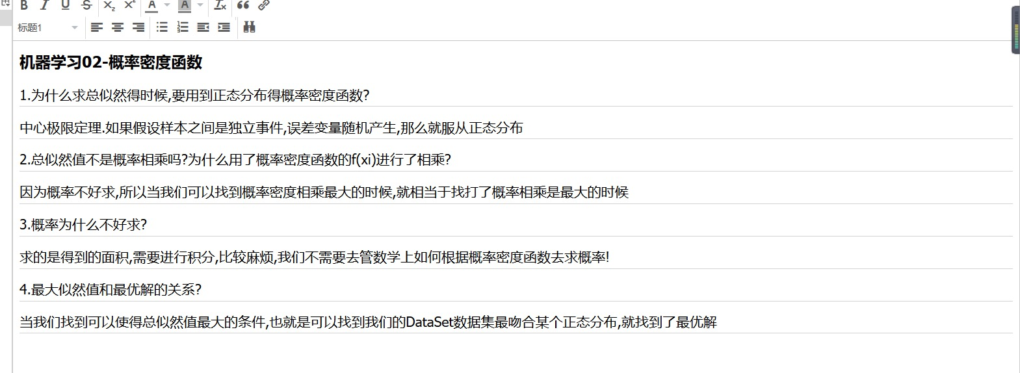
概率密度函数
概率密度函数相关知识点总结

Slide 7
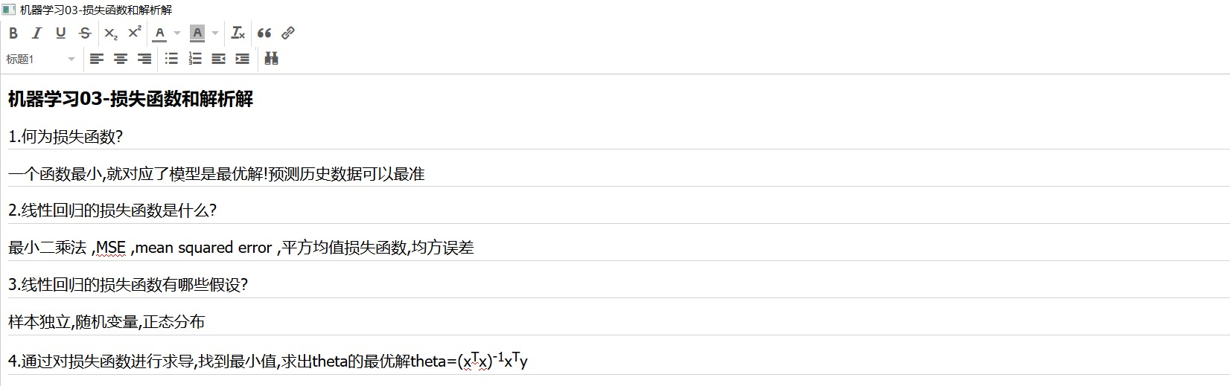
损失函数
损失函数和解析解介绍

Slide 8
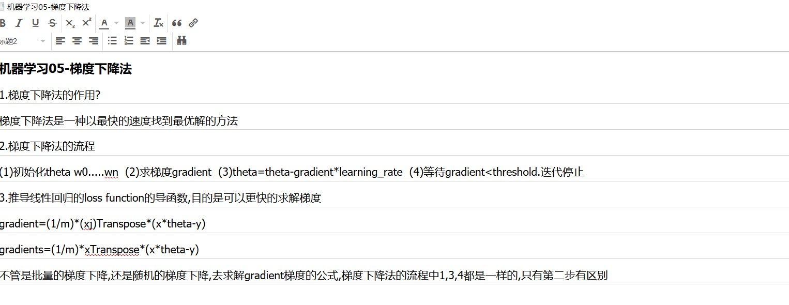
梯度下降法
梯度下降法

Slide 9
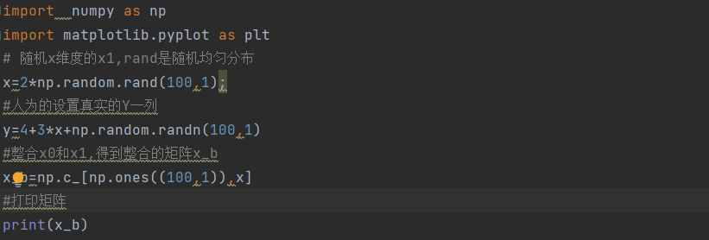
线性回归代码实例练习
第一部分:1.导入numpy和matplotlib库
2.初始化线性回归模型中的x和y,x通过random随机分配,y进行认为设置(a,b)
3.因为向量之间的运算x是包含X0的,所以要初始化X0,初始化为1
具体代码如下:

Slide 10
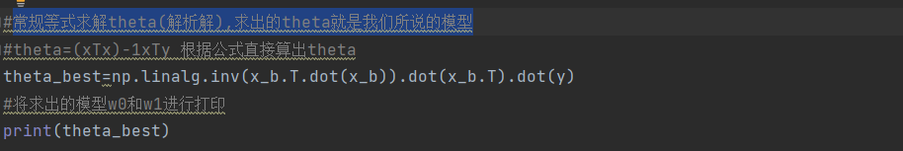
线性回归代码实例练习
第二部分:使用常规等式求解theta(解析解),求出的theta就是我们所说的模型
具体代码如下:

Slide 11
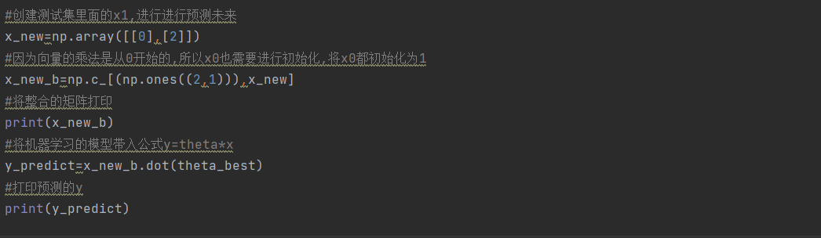
线性回归代码实例练习
第三部分:使用得到的模型进行预测未来的数据
具体代码如下:

Slide 12
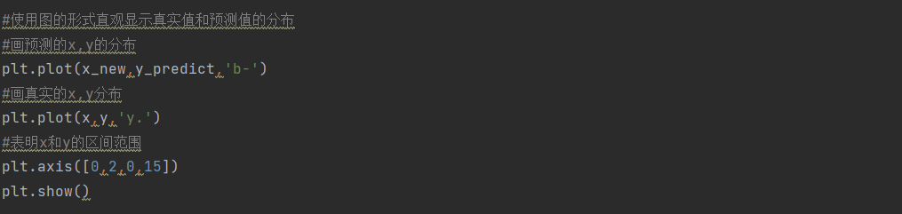
线性回归代码实例练习
第四部分:使用matplotlib库绘制模型图
具体代码如下:

Slide 13
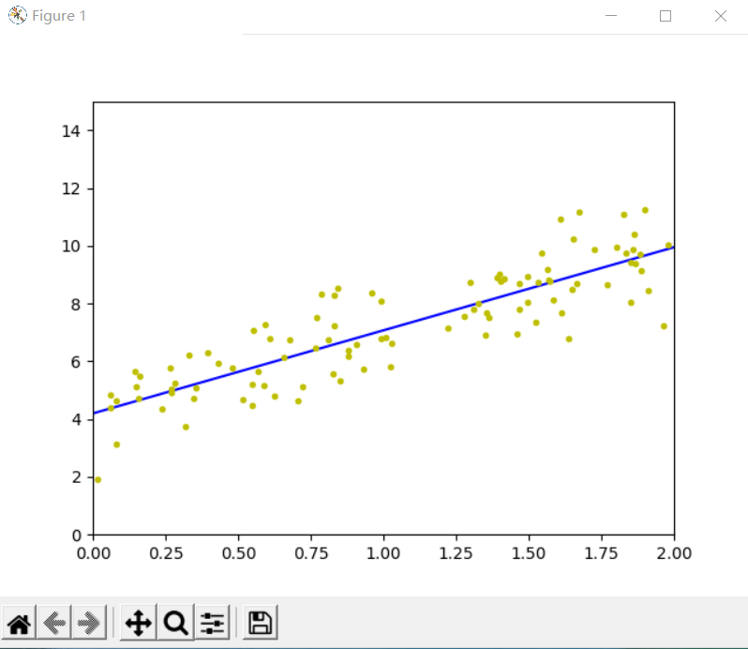
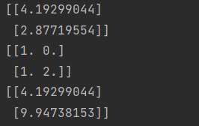
线性回归代码实例练习
代码运行结果:
预测的模型和对未来y预测 模型绘制

Slide 14
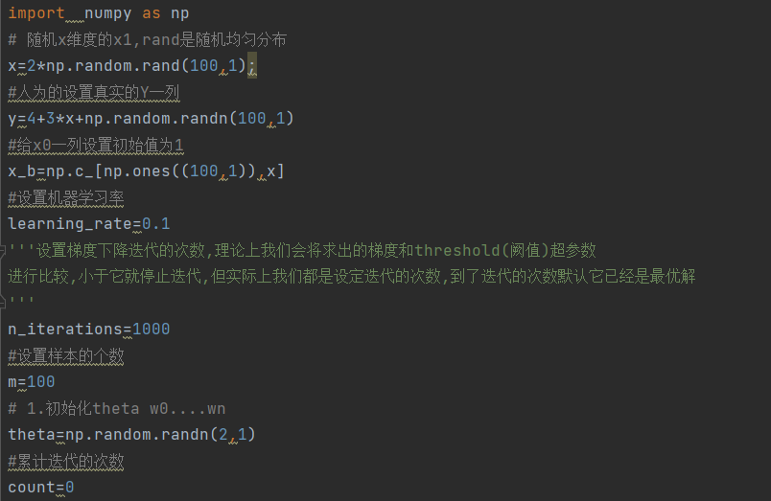
梯度下降法实例练习
梯度下降法:求解模型的方法主要是通过求梯度,通过迭代让梯度小于我们设定的阈值,就找到了最优解
第一部分:准备初始化工作,x,y,learning_rate(学习率),n_iteration(迭代次数)
代码如下:

Slide 15
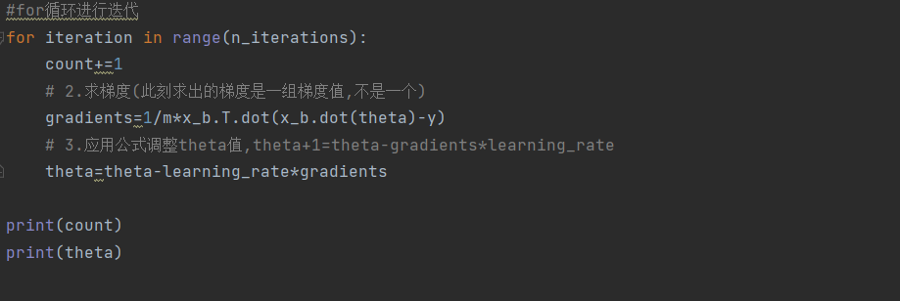
梯度下降法实例练习
第二部分:使用for循环进行梯度迭代
代码如下:

Slide 16
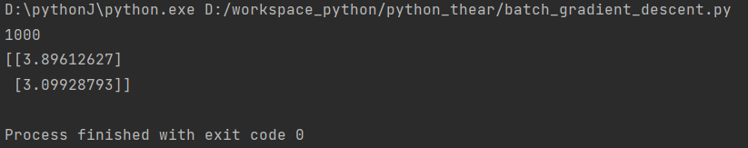
梯度下降法实例练习
运行结果:

Slide 17
3
下一周学习计划

Slide 18
下周学习计划
1
继续阅读英汉写作对比研究的下一节内容,制作ppt
2
学习机器100第三天,继续学习机器学习视频,做好笔记
3
学习逻辑回归算法和多项式回归算法
4
每天学习200个专业相关的英语单词

Slide 19
汇报完毕！请各位老师和同学批评指正！

